Slide 1

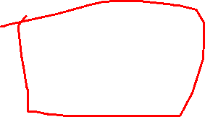
递归与搜索
从「自己调用自己」到「枚举所有可能」

Slide 2
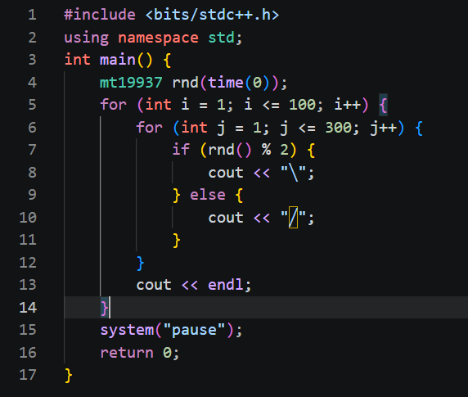
封面来源

Slide 3
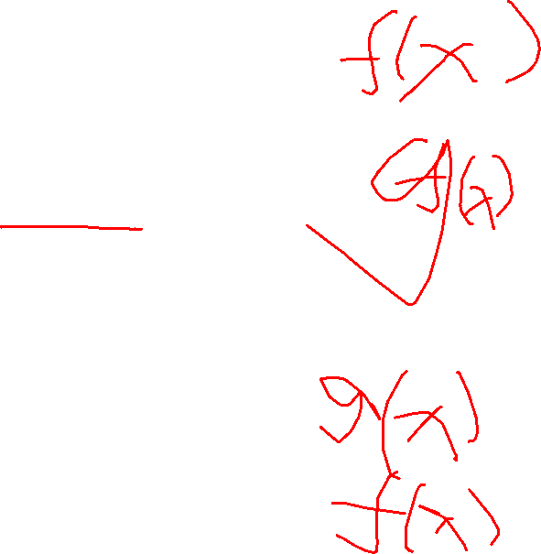
什么是递归
大家中学阶段接触过数列的递推公式
例如 a0=1 an=nan-1
递归：函数直接或间接调用自己
两个关键词：
  递归边界：什么时候停止
  递归关系：大问题如何变成小问题

Slide 4
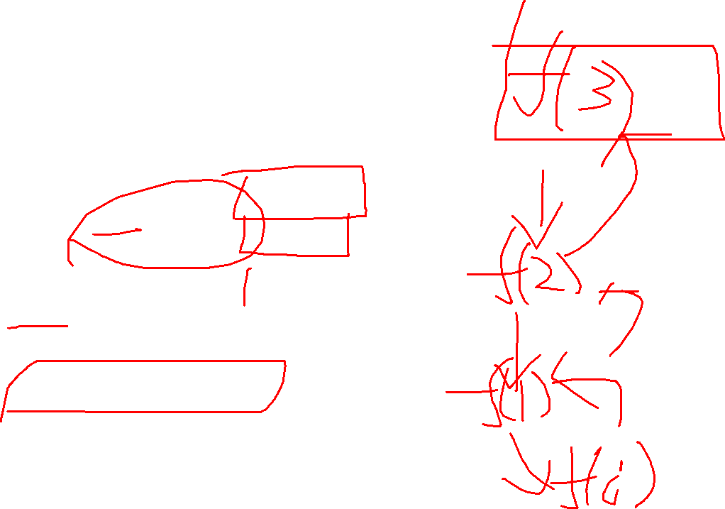
示例：计算n!
int fact(int n) {
if (n == 0) return 1; // 边界
return n * fact(n - 1); // 递归
}
图解递归过程 f(3)
如果没有边界会怎么样？

Slide 5
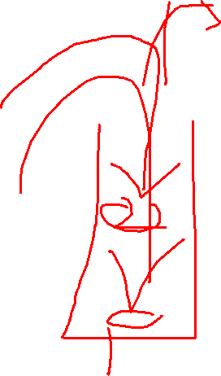
递归是如何执行的？
每次递归调用都会保存当前函数的信息
形成调用栈：先进后出
递归太深可能栈溢出

Slide 6
写递归前先回答三个问题
这个函数表示什么？
  例如 f(x) 表示计算阶乘 x!
什么时候结束？
  达到目标状态 / 越界 / 不合法（x=0）
当前层要做什么，如何进入下一层？
  枚举选择、更新状态、递归、恢复状态

Slide 7
模板
void f(状态) {
if (到达边界) {
处理答案; return;
}
for (每个合法选择) {
f(新状态);
}
}

Slide 8
永生兔 - CSPLab
某月诞生了一对基因变异的雌雄兔子：
它们永生不死
它们出生后第3个月起每月都生一对雌雄小兔，它们的后代都继承同样的能力
计算第N个月时理论上有多少对这种永生兔
也就是计算斐波那契数列第N项的值

Slide 9
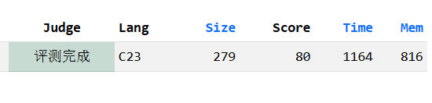
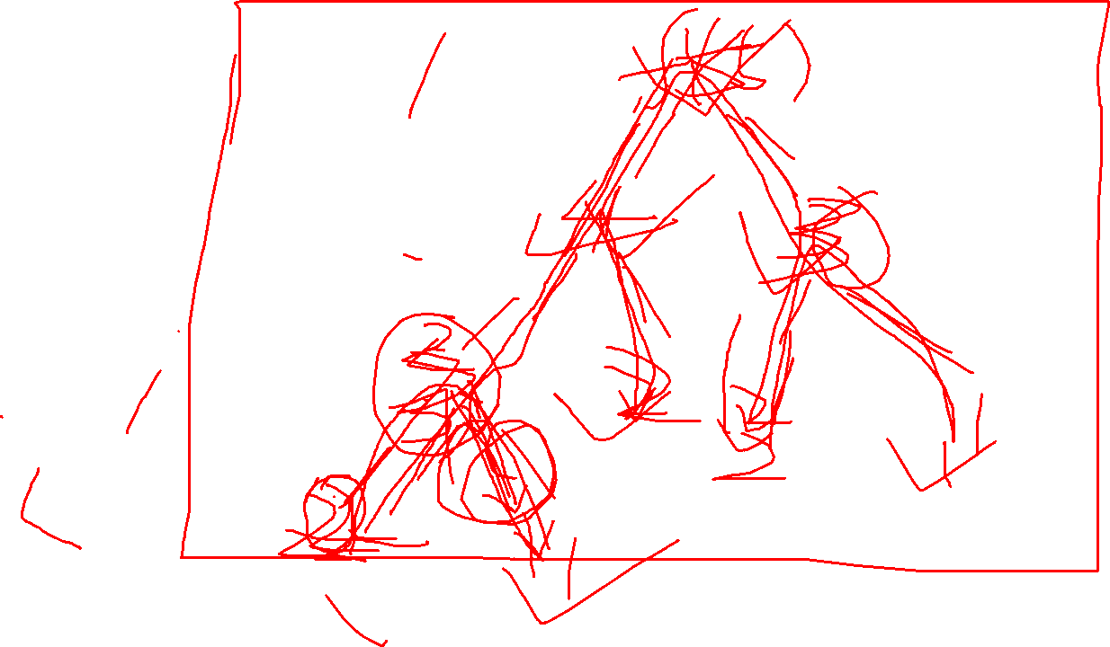
永生兔 - CSPLab
long long fib(int n) {
if (n <= 0) return 0;
if (n <= 2) return 1;
return fib(n - 1) + fib(n - 2);
}
递归过程？
计算fib(5)，其中fib(3)被调用几次？
重复计算？

Slide 10
递归的优缺点
优点：
  代码简洁
  适合树、图、分治、回溯、搜索
  天然贴合“逐步决策”的问题
缺点：
  有函数调用开销
  递归太深可能爆栈
  重复子问题可能很慢（使用记忆化）
计算阶乘等问题当然可以用迭代解决
选择合适的工具

Slide 11
例题
P1464 [PacNW 1999] Function - 洛谷

Slide 12
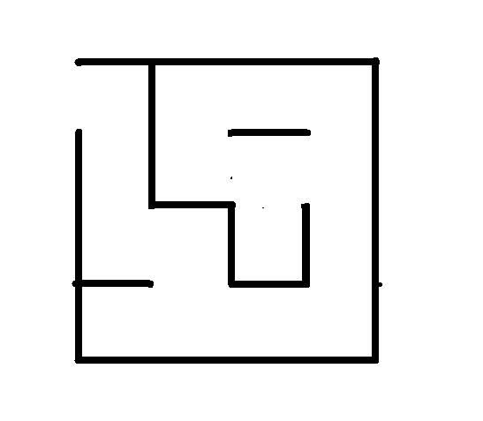
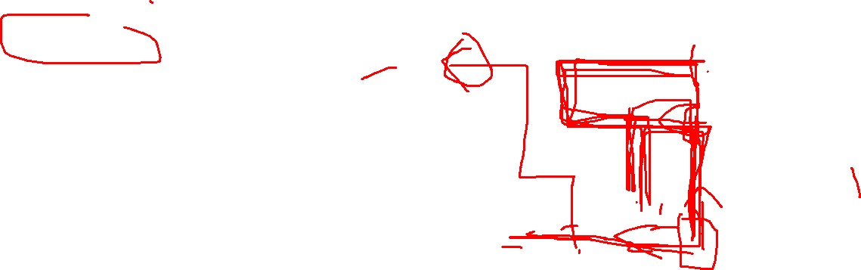
什么是搜索
走迷宫
走封面的迷宫

Slide 13
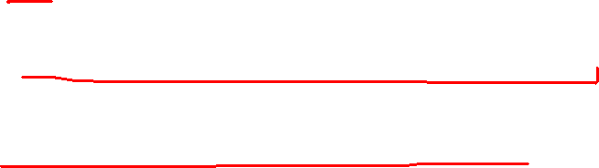
回顾刚才的过程
我们每一步都做了哪些事情呢？
如果旁边有“可以走”的路，我们就走
如果没有了，就回到上一个位置
刚刚走迷宫的小人的方法有一个特点，就是“一走到底”。
事实上，他所做的事情，其实就是一个搜索的过程。

Slide 14
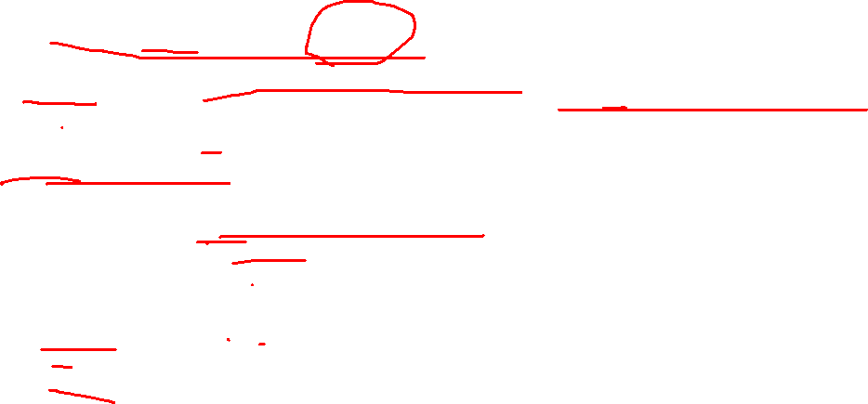
什么是搜索
搜索：在状态中寻找答案
搜索题本质：枚举所有可能状态，找到合法解/最优解
三个核心问题：
  状态是什么？
  如何从一个状态转移到下一个状态？
  什么时候得到答案？
常见搜索：
  DFS：深度优先搜索
  BFS：广度优先搜索

Slide 15
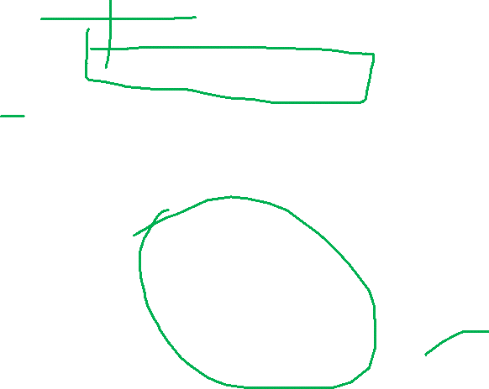
DFS 深度优先搜索
Depth First Search
一
思想：优先深入一个分支，走不通再回退
适合：
  连通性
  枚举所有方案
  回溯类问题
  找任意一条路径
一条路走到黑

Slide 16
B3625 迷宫寻路 - 洛谷
机器猫被困在一个矩形迷宫里。
迷宫可以视为一个 n×m 矩阵，每个位置要么是空地，要么是墙。机器猫只能从一个空地走到其上、下、左、右的空地。
机器猫初始时位于 (1,1) 的位置，问能否走到 (n,m) 位置。

Slide 17
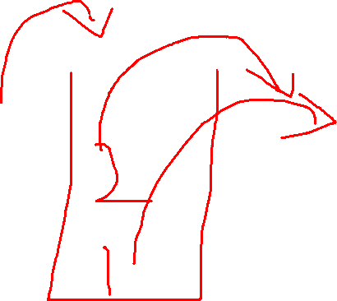
坐标移动技巧
const int nxtX[] = {0, 0, 1, -1};
const int nxtY[] = {1, -1, 0, 0};
注意边界检查

Slide 18
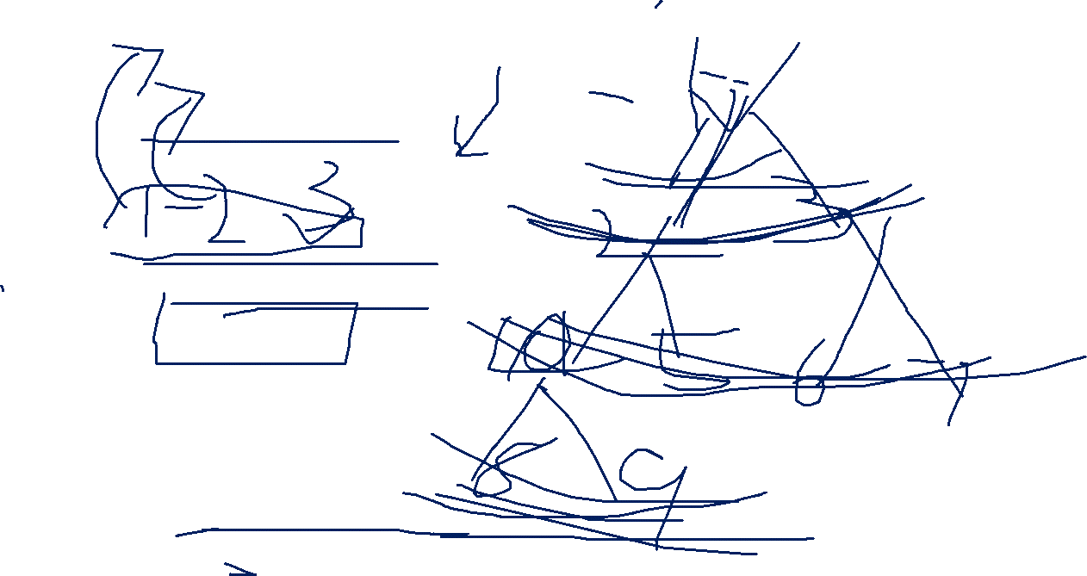
BFS 广度优先搜索
Breadth First Search
一层一层向外扩展
思想：先访问距离近的状态，再访问距离远的状态
使用队列 queue
适合：
  无权图最短路
  最少步数
  层序遍历
关键：第一次到达某状态时，通常就是最短距离

Slide 19
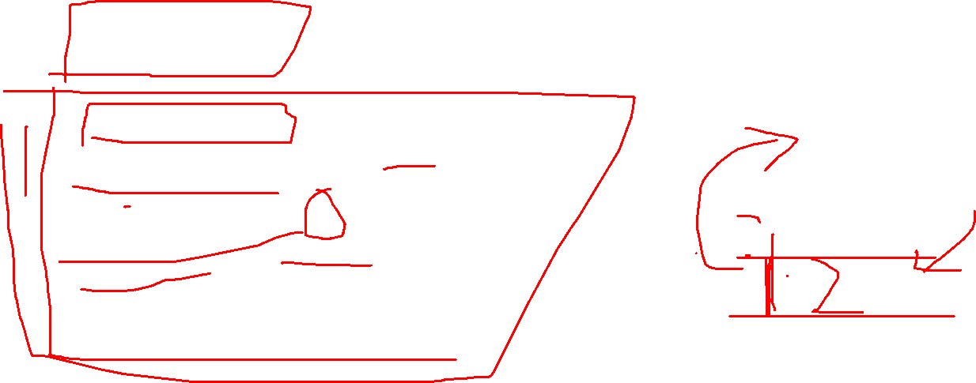
STL queue
queue<int> q; // 存 int
q.push(x); // 入队
q.front(); // 取队首
q.pop(); // 出队
q.empty(); // 判空

Slide 20
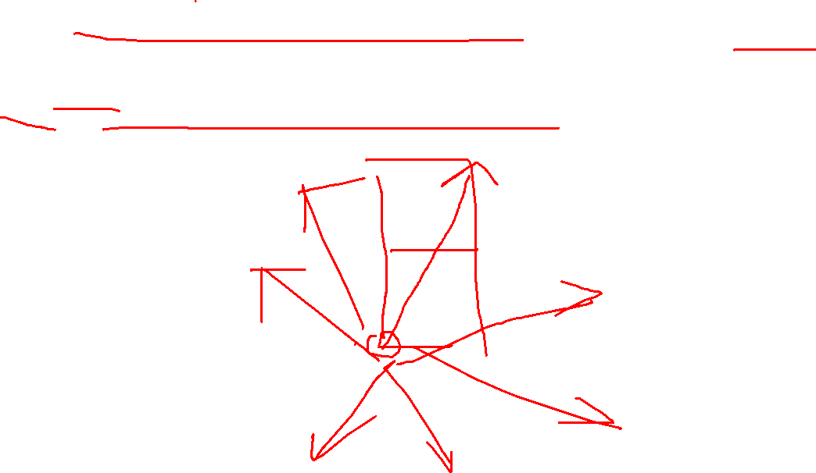
P1443 马的遍历 - 洛谷
有一个 n×m 的棋盘，在某个点 (x,y) 上有一个马，要求你计算出马到达棋盘上任意一个点最少要走几步。
求最少步数，可以考虑BFS
坐标移动？

Slide 21
DFS v.s. BFS
对比项 | DFS | BFS
数据结构 | 递归/栈 | 队列
搜索方式 | 一条路走到底 | 一层一层扩展
最短路 | 不一定保证 | 保证最短
空间 | 与深度有关 | 通常与宽度有关
适合 | 枚举方案、连通块、回溯 | 最少步数、层序
风险 | 递归太深爆栈 | 队列可能很大

Slide 22
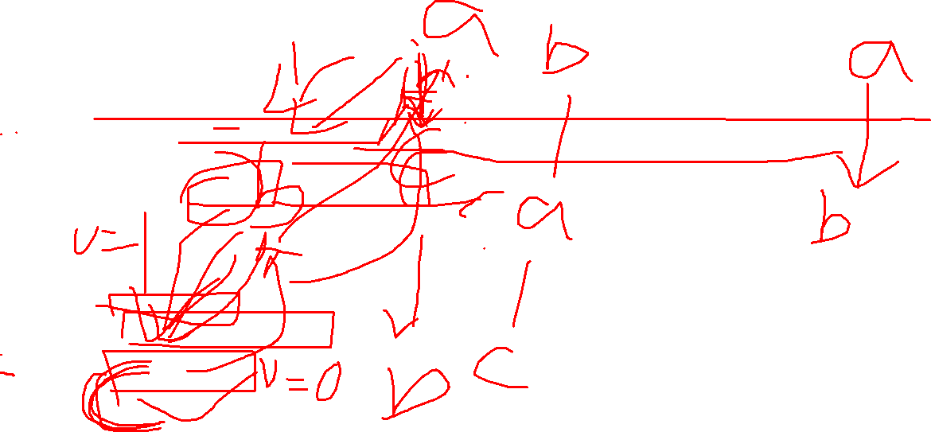
回溯法
再回到之前的迷宫问题上，我们如果走不动，就会回到上一个经过的地方。这种回到之前状态继续搜索的方法被称为回溯
回溯 = DFS + 撤销选择
回溯用于枚举所有方案
核心动作：
  做选择
  递归进入下一层
  撤销选择

Slide 23
全排列 - HydroOJ
给定一个由不同的小写字母组成的字符串，输出这个字符串的所有全排列。
我们假设对于小写字母有‘a’ <‘b’ < ... <‘y’<‘z’，而且给定的字符串中的字母已经按照从小到大的顺序排列。

Slide 24
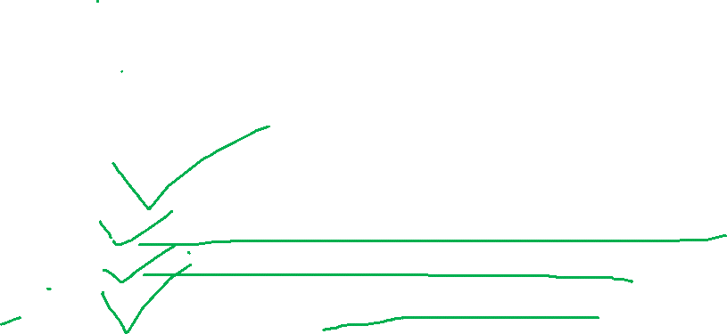
剪枝
有时候DFS搜索的状态数过多
剪枝：尽早放弃不可能的分支
搜索树可能很大，必须减少无效分支
常见剪枝：
  可行性剪枝：当前状态已经不可能合法
  最优性剪枝：当前花费已经比已知答案差
  顺序剪枝：优先搜索更可能成功的分支
  去重剪枝：避免相同状态重复搜索

Slide 25
P1025 数的划分 - 洛谷
将整数 n 分成 k 份，且每份不能为空，任意两个方案不相同（不考虑顺序）。
例如：n=7，k=3，下面三种分法被认为是相同的。
1,1,5；
1,5,1；
5,1,1。
问有多少种不同的分法。

Slide 26
洪水填充
从一个起点出发，把与它“连通”且满足同一条件的所有格子标记出来
也就是求连通块个数
它通常用 DFS 或 BFS 实现

Slide 27
P1596 Lake Counting S - 洛谷
由于最近的降雨，农夫约翰的田地里积聚了很多水
田地可以表示为一个 N×M 的矩形（1≤N≤100；1≤M≤100）每个方格中要么是水（W），要么是干地（.）
农夫约翰想要弄清楚他的田地里形成了多少个水塘
一个水塘是由连通的水方格组成的，其中一个方格被认为与它的八个邻居相邻

Slide 28
记忆化搜索
解决重复子问题
普通递归可能重复计算同一状态
记忆化：算过一次就存起来
适用：状态数量可控、有重叠子问题

Slide 29

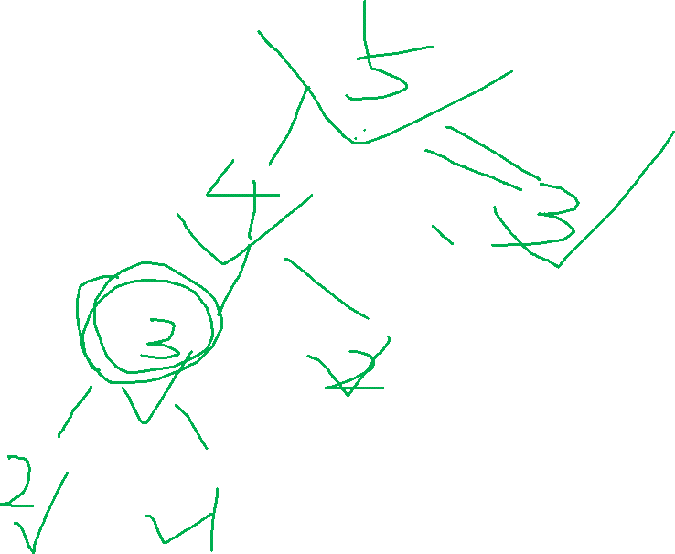
永生兔 - CSPLab
把已经计算过的函数值记录下来
下次被调用时，由于函数值固定，直接返回记录值
long long f[100];
long long fib(int n) {
if (f[n]) return f[n];
if (n <= 0) return f[n] = 0;
if (n <= 2) return f[n] = 1;
return f[n] = fib(n - 1) + fib(n - 2);
}

Slide 30
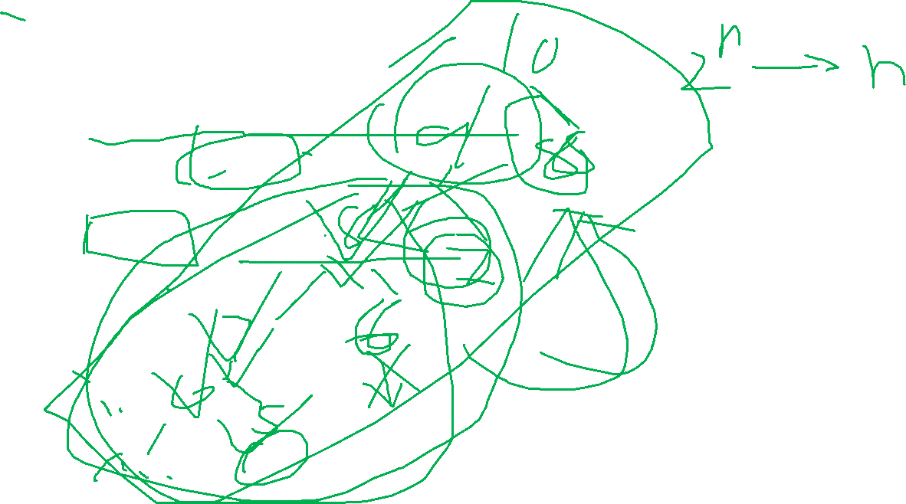
永生兔 - CSPLab
原本函数的时间复杂度是 O(phi^n)
phi 约为 1.618
记忆化后时间复杂度变为 O(n)
巨大优化

Slide 31
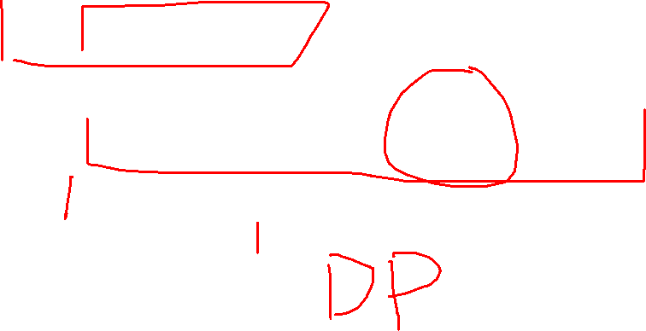
记忆化搜索
记忆化搜索是搜索到动态规划的桥梁。

Slide 32
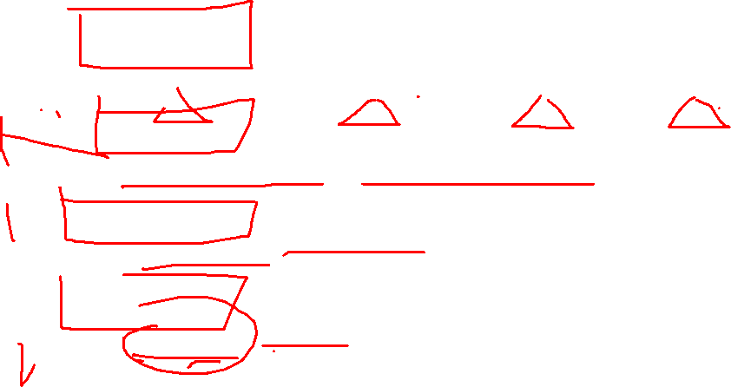
搜索题建模
状态表示：
  位置 (x, y)、已选元素集合、当前步数、剩余容量等
合法转移：
  上下左右移动、选择一个未使用的数
终止条件：
  到达终点、选够 n 个数
判重/标记：
  vis[x][y]、used[i]

Slide 33
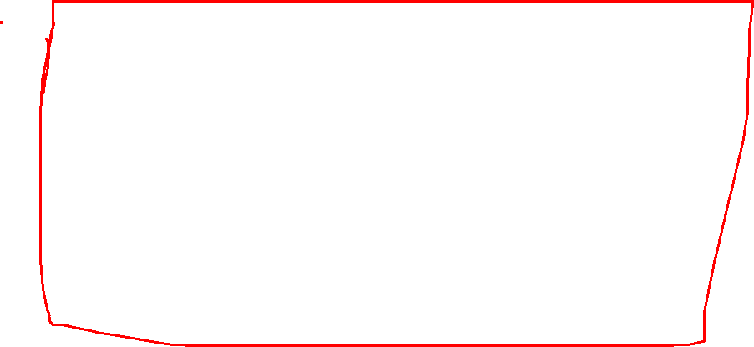
例题
P1605 迷宫 - 洛谷 —— 求方案数
P1219 八皇后 Checker Challenge - 洛谷—— 回溯法
P1218 Superprime Rib - 洛谷 —— 剪枝
P1141 01迷宫 - 洛谷 —— 记忆化的思想
P1162 填涂颜色 - 洛谷 —— 洪水填充
P1363 幻象迷宫 - 洛谷 —— 有点难度

